Slide 1
Form 5
Module 3
8 современных чудес света

Slide 2
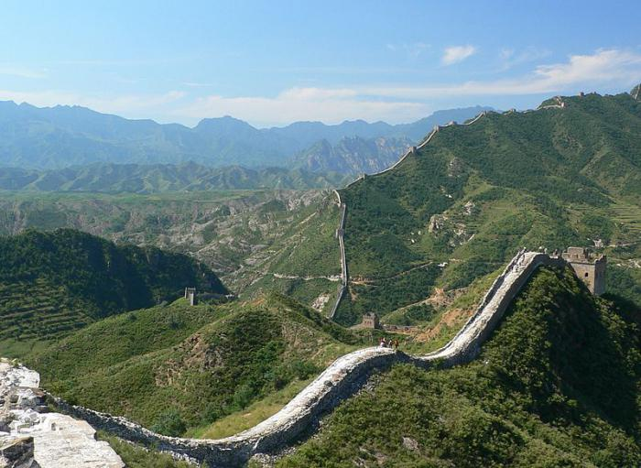
Великая Китайская стена

Slide 3
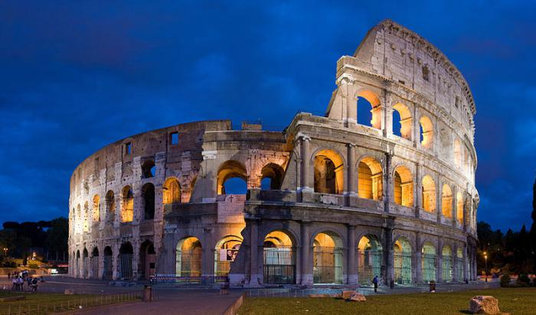
Колизей

Slide 4
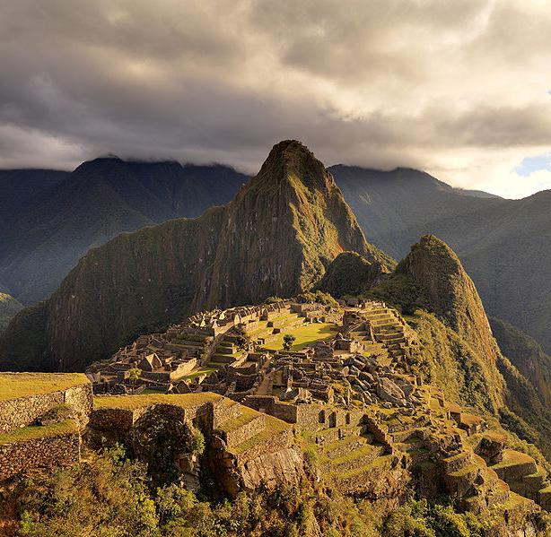
Мачу-Пикчу

Slide 5
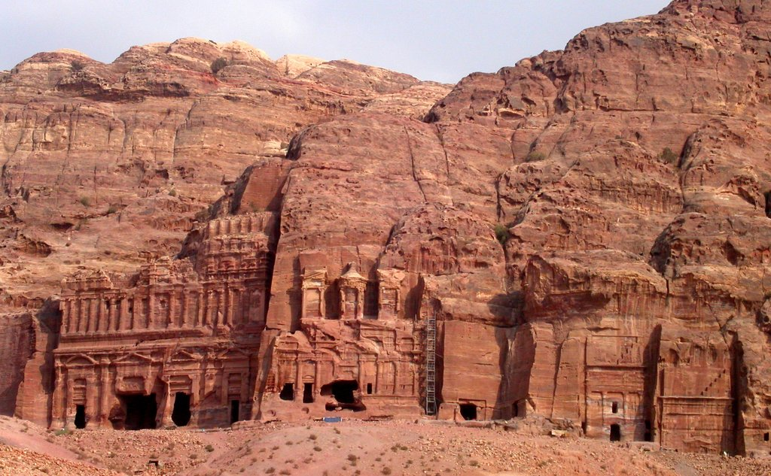
Каменный город Петра в Иордании

Slide 6
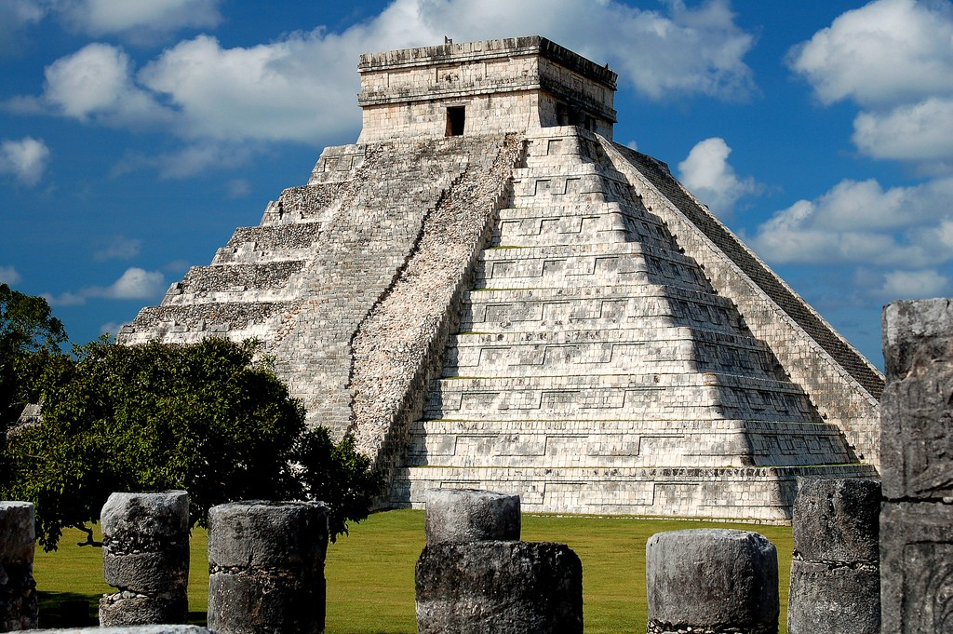
Город народа майя Чичен-Ица в Мексике

Slide 7
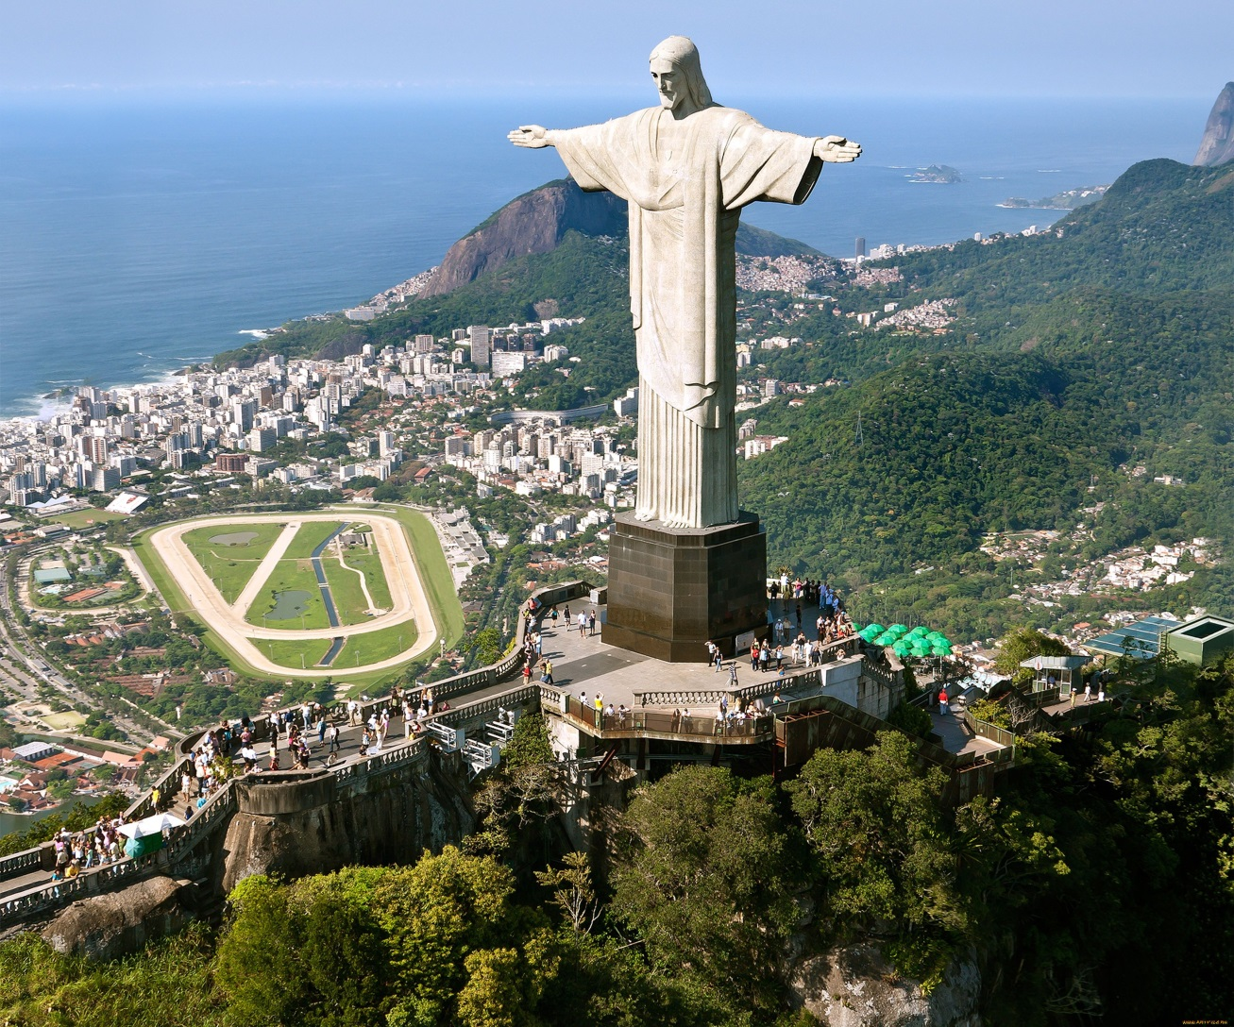
Статуя Христа Искупителя в Рио-де-Жанейро

Slide 8
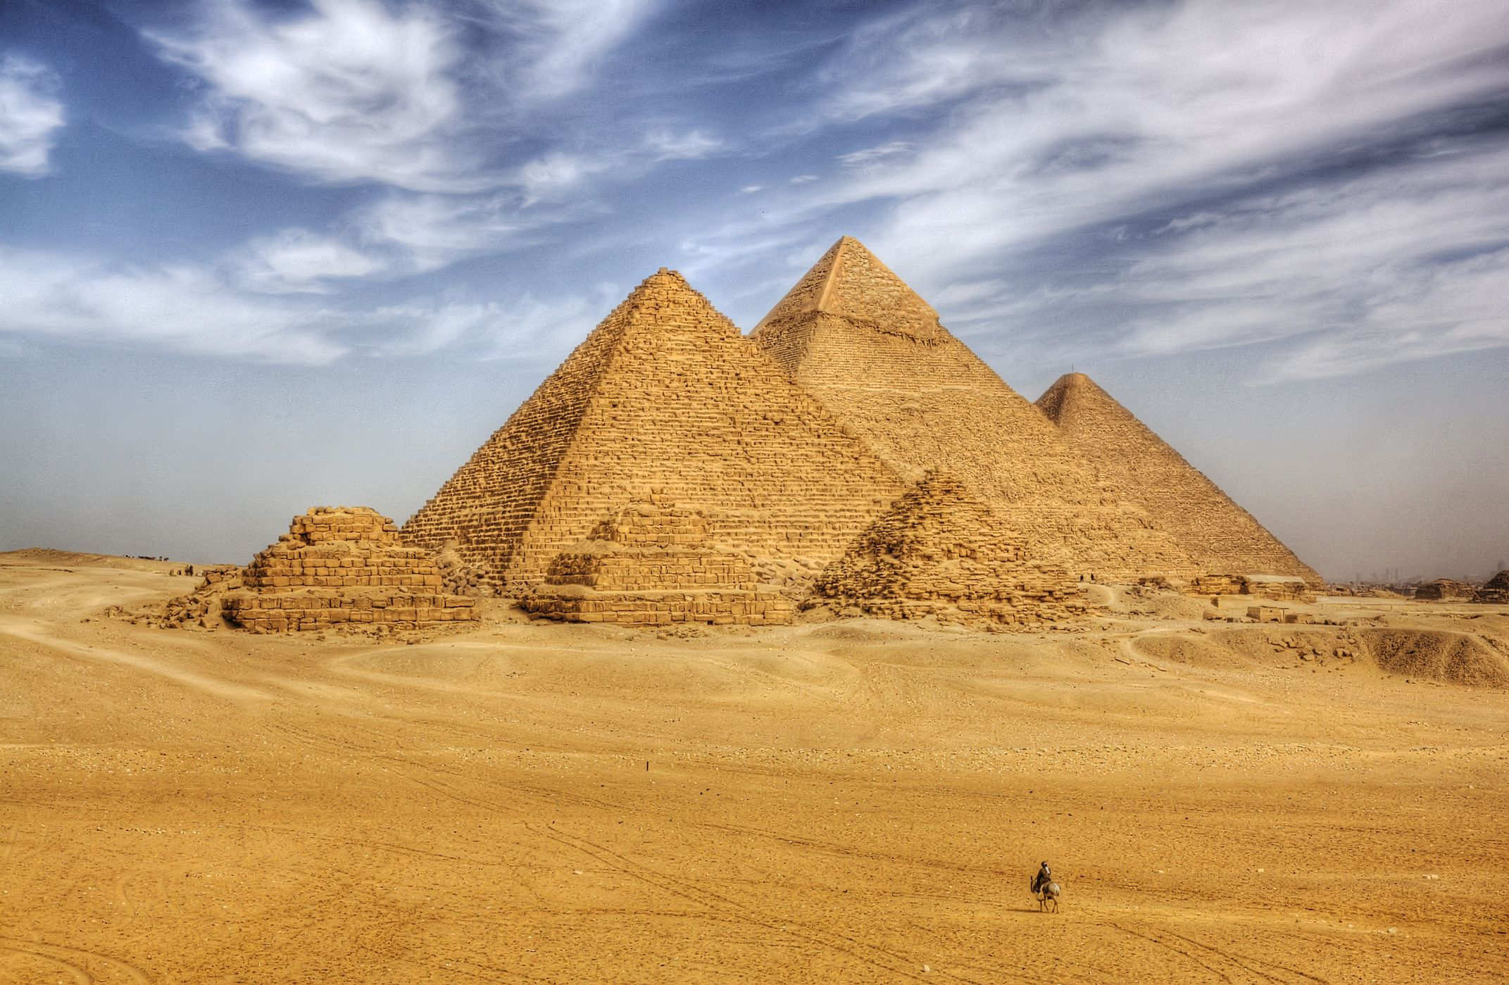
Египетские пирамиды

Slide 9
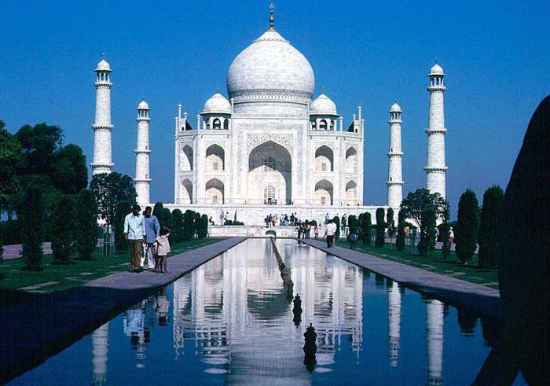
Тадж-Махал

Slide 10
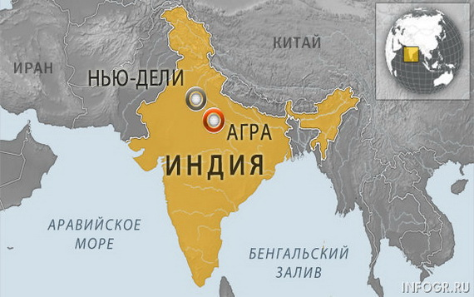
Taj-Mahal
Agra, India

Slide 11
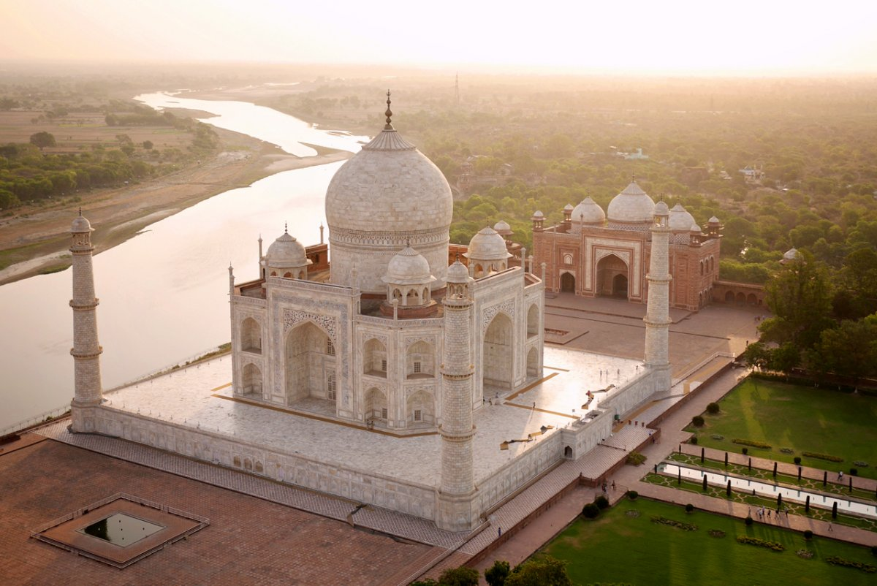
Taj-Mahal white marble

Slide 12
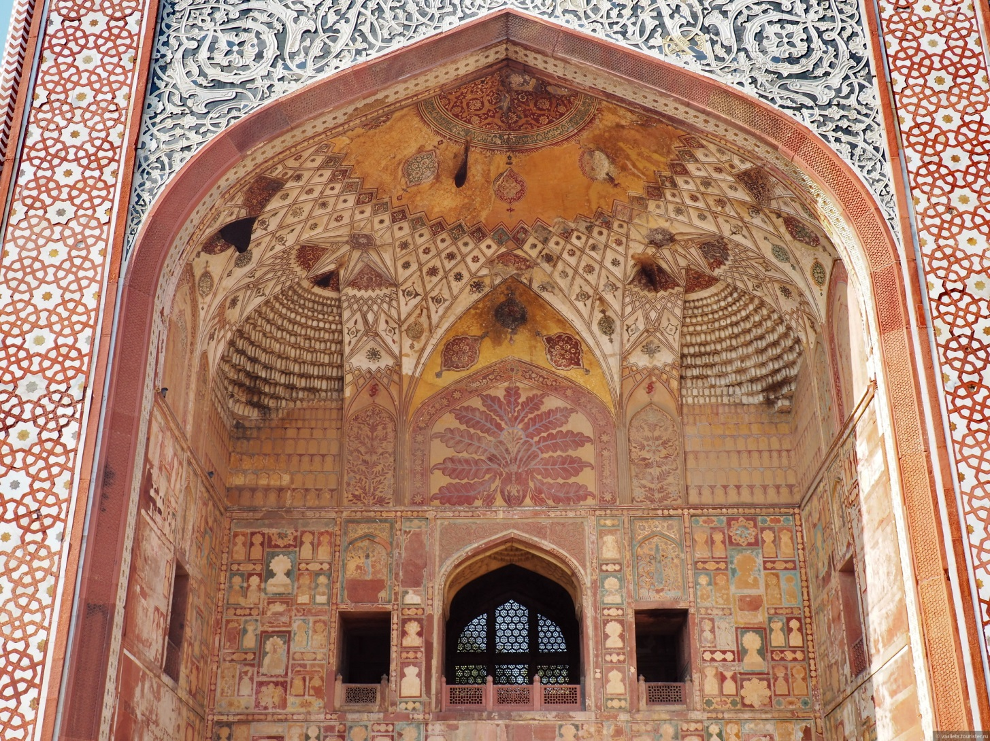
Taj-Mahal
2 floors, 16 rooms

Slide 13
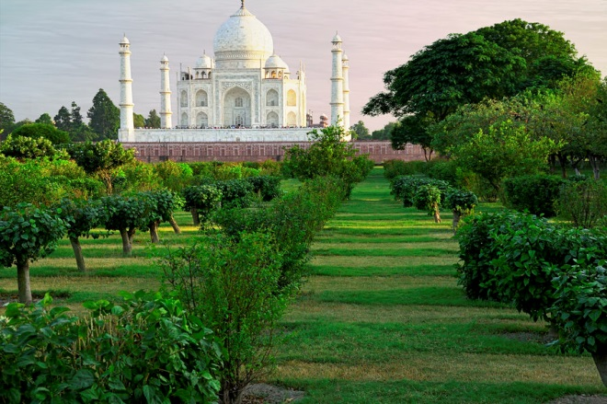
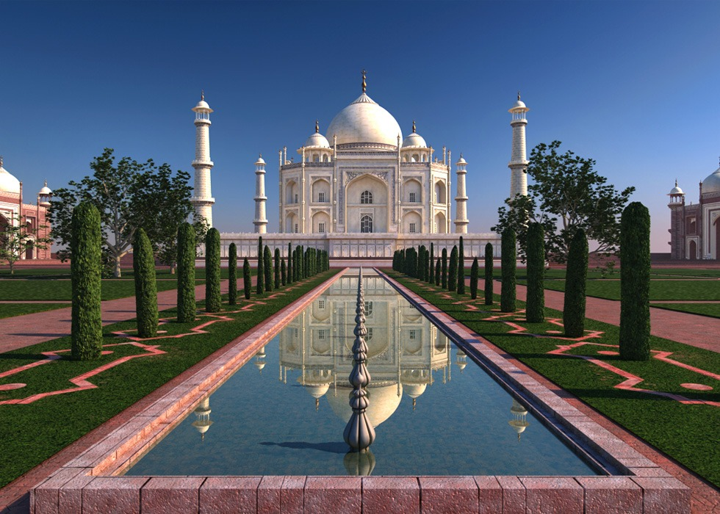
Taj-Mahal garden, 4 pools

